Slide 2
LITURGIA KÁRPÁT-MEDENCEI IMANAP 2019. december 1. Érezzétek és lássátok meg, hogy jó az Úr! Boldog az az ember, aki Őbenne bízik! (Zsolt 34,9)

Slide 7
2. Elménket, értelmünket lelki sötétség fogta bé, De szent Lelked szívünket tiszta fénnyel úgy töltse bé, Hogy jót gondoljunk és szóljunk, mert csak tőled kell azt várnunk. 3. Dicsőségnek napfénye, Istentől jött világosság! Indítsd lelkünk készségre, nyisd meg fülünk, szívünk és szánk! Hitvallásunk, könyörgésünk, Urunk Jézus, halld meg, kérünk!

Slide 8
Fohász: A mi segítségünk az Úr nevében van, aki teremtette az eget és a földet. Imádság: Istenünk, olyan csodálatos a te közeledben lenni! Áldunk, Urunk, nagyságodért, dicsérünk jóságodért, magasztalunk szentségedért. Hálát adunk, hogy megtartottál, hogy táplálsz testben és lélekben, hogy közösséggel ajándékozol meg. Itt vagyunk előtted, Urunk, minden gyengeségünkkel és vétkünkkel és kérjük, várjuk a te bűnbocsátó irgalmad megtapasztalását. Itt vagyunk előtted vágyakozó szívünkkel, és kérjük, várjuk, hogy te töltsd be valódi szükségeinket. Itt vagyunk előtted kitárulkozó lelkünkkel, és kérjük, várjuk, hogy a te Lelked áradjon ki ránk. Édes Atyánk! Engedelmesen átadjuk magunkat, hogy formálj olyanná, amilyennek te szeretnél látni. Jézus Krisztus! Szavaddal és szereteteddel érintsd meg a mi lelkünket, kérünk! Szentlélek, Úristen, te pótold ki a mi imádságunk minden hiányosságát! Ámen

Slide 9
Prédikáció
5Móz 30, 1-14 1 Amikor majd beteljesednek rajtad az áldásnak és az átoknak mindezek az igéi, amelyeket eléd adtam, és megszívleled mindazok közt a népek közt, amelyek közé szétszórt téged Istened, az Úr, 2 és ha megtérsz Istenedhez, az Úrhoz, és fiaiddal együtt teljes szívedből és teljes lelkedből hallgatsz a szavára, egészen úgy, ahogyan ma megparancsolom neked, 3 akkor jóra fordítja sorsodat Istened, az Úr, megkönyörül rajtad, és újra összegyűjt minden nemzet közül, amelyek közé szétszélesztett téged Istened, az Úr. 4 Ha az ég széléig szórt is szét téged Istened, az Úr, még onnan is összegyűjt, onnan is visszahoz, 5 és bevisz téged Istened, az Úr arra a földre, amely atyáid birtoka volt, és te is birtokba veszed, jót tesz veled, és jobban megsokasít téged, mint atyáidat. 6 Szívedet és utódaid szívét is körülmetéli az Úr, a te Istened, úgyhogy szeretni fogod az Urat, a te Istenedet teljes szívedből és teljes lelkedből, és így életet nyersz. 7 Mindezeket az átkokat pedig ellenségeidre és gyűlölőidre hárítja Istened, az Úr, azokra, akik üldöztek téged. 8 És te újra hallgatni fogsz az Úr szavára, és teljesíted minden parancsolatát, amelyeket ma megparancsolok neked. 9 Elhalmoz téged javaival Istened, az Úr kezed minden munkájában, méhed gyümölcsében, állataid ivadékában és földed termésében. Mert újra örömét leli majd az Úr abban, hogy jót tegyen veled, ahogyan örömét lelte atyáidban, 10 ha hallgatsz Istenednek, az Úrnak a szavára, megtartván parancsolatait és rendelkezéseit, amelyek meg vannak írva ebben a törvénykönyvben, és ha megtérsz az Úrhoz, a te Istenedhez teljes szívedből és teljes lelkedből. 11 Mert ez a parancsolat, amelyet ma megparancsolok neked, nem túl nehéz a számodra, és nincs távol tőled. 12 Nem a mennyben van, hogy azt kellene mondanod: Ki megy fel a mennybe, hogy lehozza és hirdesse azt nekünk, hogy teljesíthessük? 13 Nem is a tengeren túl van, hogy azt kellene mondanod: Kicsoda kel át a tengeren, hogy elhozza és hirdesse azt nekünk, hogy teljesíthessük? 14 Sőt inkább nagyon is közel van hozzád az ige: a szádban és a szívedben; teljesítsd hát azt!

Slide 10
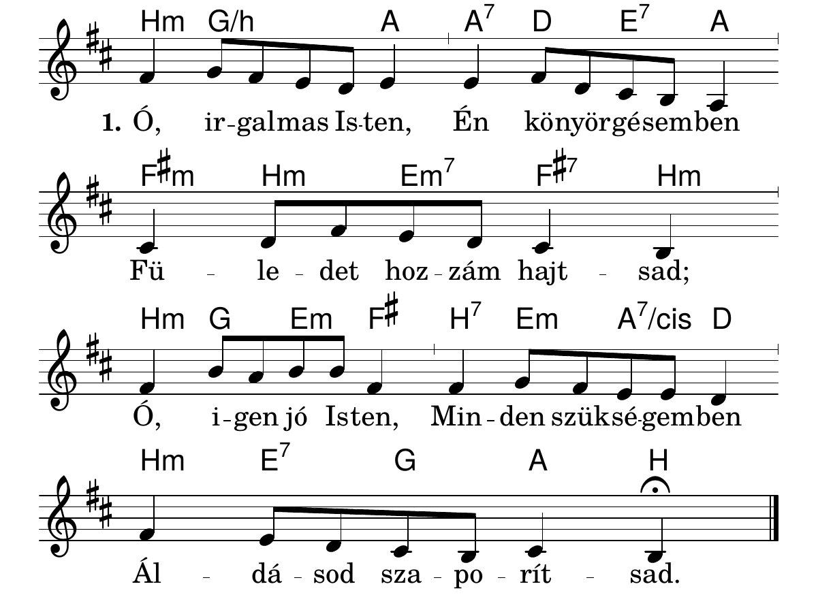

Slide 11
Imádságok: Ima az egyéni kegyességért Hálát adok, Atyám, minden jóságodért! Hálát adok azért, hogy utánam jöttél és nem hagytál elveszni, amikor tőled távol tévelyegtem a világban. Te már akkor láttad azt az embert, akivé formálsz engem. Látod most is gyengeségeimet, látod bűneimet, egész valómat, és te mégis a legjobbat feltételezed rólam. Köszönöm, hogy munkásaid közé szólítasz engem. Te tudod, hogy mi a terved velem, és előre bízol abban, hogy én teljesíteni fogom akaratodat, ezért közösségre hívsz engem önmagaddal. Ebből a közösségből táplálkozom és merítek erőt. Add meg nekem, hogy a rólad való bizonyságtételem olyan természetes legyen számomra, mint a lélegzetvétel, hiszen általad élek. A benned összeforró testvérekkel hadd világítsunk fáklyaként a világban tévelyegve téged keresőknek. Segíts engem Atyám, hogy embertársaimban én is lássam meg az általad teremtett, hívott és várt embert! Formálj engem a te Igéd által nap mint nap. Ha kell, törj össze és építs újjá, hogy valóban az az ember lehessek, aki hallgat a te szavadra és teljesíti minden parancsolatod! Ámen.

Slide 13
Ima a családokért
Uram, Istenem!
Szívből jövő hálával jöttem hozzád, - akinek öröme a boldogság öröme - hogy nem egyedül kell élnem. Megköszönöm áldásaidat: házastársam hűségét, gyermekeim szeretetét, szüleim imádságát, családom ölelését. Köszönöm az együtt töltött szép pillanatokat és azt az áldott megtapasztalást, hogy a tőled jövő öröm tehet igazán boldoggá, teljesítheti ki létünket és emelhet fel a titokzatos magasságba, a te közeledbe.
Őrizz meg bennünket a gonosztól, aki különös álarcok mögé bújva kínálja a maga torz és pusztító, mindent összezavaró ’örömeit’. Óvd Istenünk a családok egységét. Tartsd meg egymásnak az örök hűséget fogadó férfit és nőt, te adj erőt ahhoz, hogy a mindennapi gondok, feladatok között is megőrizzék egymás iránti szeretetüket, tiszteletüket.
Urunk, te áldd és őrizd meg a szülő és gyermek közötti köteléket, az imádságos szülői szeretetet, a nagyszülők áldozattal teljes életét. Add, hogy mienk legyen az a bizonyosság, hogy minden hibánk, tévelygésünk ellenére te örömöt és reményteljes jövőt adhatsz nekünk.
Köszönjük, hogy a mi kis családjaink részesei lehetnek a nagycsaládnak, az anyaszentegyháznak. Te áldd meg ezt a legkisebb sejtet, a családot, hogy méltó alapja lehessen nemzetünknek, egyházunknak. Add, hogy valamennyien itt a Kárpát-medencében újra hallgassunk szavadra és teljesítsük parancsolataidat, amellyel megtartod életünket és jóra fordítod sorsunkat.
Ámen.

Slide 15
Ima a körülöttünk élőkért Istenünk! Azok felé fordítjuk most lelki szemeinket, akiket testi szemeinkkel naponta láthatunk. Szeretnénk őszintén hálát adni a településünkön élőkért, a szomszédokért, az értünk dolgozókért, s akikért mi dolgozhatunk. Urunk te látod a sok megfáradt testű-lelkű embert, s azt is látod, hogy néha magunk is ilyen megfáradtak vagyunk. Látod, milyen sokaknak nincs reménysége, hányan munka nélkül, kilátástalanságban tengetik az életüket. Urunk, rád bízzuk őket, mert egyedül neked van hatalmad a megfáradt lelkekbe örömöt és reménységet, a meggyengült testekbe erőt, a sötét gondolatokba világosságot adni. A te Lelked mint friss szél járja át az emberi szíveket-lelkeket, hogy életük minden gondjában és örömében hozzád forduljanak! Hadd ismerjék fel a tőled kapott áldásokat, ajándékokat, lehetőségeket. Könyörülj rajtuk, hogy a nehézségekben feladatot, a feladatban lehetőséget, a lehetőségben áldást lássanak! Kérünk, Urunk a nyári viharokban kárt szenvedett településekért és gyülekezetekért: hadd legyen számukra a veszteség fájdalma a megújulás lehetőségévé! Hisszük, Istenünk, hogy hallod a mi könyörgésünket. Kérünk, hallgasd meg a mi imádságunkat, s formálj bennünket Jézus Krisztusért, a te Szentlelked által olyanná, amilyennek te szeretnél látni! Ámen!

Slide 17
Ima Egyházunk szolgálatáért Mennyei Atyám, hálával borulok le előtted, mert te idő és emberi elképzelés felett állsz. Mindenható és kegyelmes szereteteddel intézed sorsunkat. Így hajolok meg előtted és viszem eléd egyházunk különböző szolgálati területeit. Urunk, tedd egyházadat hűséges és igaz tanúddá az evangélium továbbadásában! Kérünk, a bölcsőtől a koporsóig áldd meg a te egyházad szolgálatát. A családi élet eseményeinél és az intézményekben végzett szolgálatunkban áraszd ki ránk a te Szentlelkedet, kérünk. Áldj meg minket a gyermekek, ifjúság között végzett felelős szolgálatban: bölcsödében, óvodában, iskolában. Légy velünk a rászorulók, betegek, idősek között végzett szolgálatunkban. Könyörülj rajtunk, hogy ne csak testükben erősítsük a ránk bízottakat, hanem a Jézus Krisztusról szóló örömhírt vigyük mindenkinek! Áldj meg minket nőszövetségi, presbiteri küldetésünkben, a gyülekezetben. Nézd meg, hogy hitben koldusszegények, nézd meg, hogy hitben erőtlenek vagyunk. Látod bizonyságtevő életünk gyarlóságait, de nézd meg a szívünket, lelkünket, hogy szeretnénk Benned hatalmasak lenni, veled győzedelmesek lenni. Szabadítsd meg népedet a tudatlanság, a hamis tanítások és a lelki sötétség veszedelmétől! Tedd vonzóvá a látható egyházat a téged még nem ismerők előtt, hogy nyitott szívvel fogadják követeidet, az igehirdetés szolgálatát és a szeretet cselekedeteit. Jézus Krisztusért könyörülj rajtunk édes Atyánk és a te újjászülő munkád révén, Szentlelked kibocsátása révén eleveníts meg minket, gyülekezeteinket, egyházunkat. Hadd hordozzuk azokat a jeleket, amik Jézus Krisztusra utalnak. Ámen

Slide 19
Ima nemzetünkért Mindenható Urunk! Köszönjük neked, hogy magyarnak születtünk és református magyarokként élhetünk a Kárpát-medencében. Itt adtál nekünk családot, otthont, házat, templomot és hazát. Szívvel és lélekkel együtt keressük ma is akaratodat: formálj bennünk olyan hitet és reménységet, mely erőt ad a mindennapi munkához, bátorságot a küzdelemhez és hűséget a szeretethez. Atyánk, add, hogy életünkben visszatükröződjön az az ismeret, melyet rólad vallunk és az a szeretet, melyet tőled kaptunk. Lelkesíts bennünket Igéddel, hangolj össze magaddal és testvéreinkkel, hogy merjünk egyet gondolni és egyet álmodni Veled! Vezesd magyar népünket az élet útján, hogy a Kárpátok ölelésében együtt tölthessük be azt a küldetést, melyet nekünk szántál. Istenünk, kérünk őrizd meg utódainkat ezen a földön, gyűjtsd magadhoz a távol lévőket, hogy nálad otthonra leljenek. Lelked által formálj mindannyiunkat olyanná, amilyennek látni szeretnél, hogy egész valónkkal hozzád kötődjünk és téged dicsőítsünk! Kérünk, áldj meg bennünket, hogy valóra válhasson: öröme telik az Úrnak abban, hogy jót tesz velünk. Ámen

Slide 21
2.Mindennapi kenyerünket Add meg, bocsásd meg vétkünket, Amint mi is megbocsátunk Azoknak, kiktől bántattunk; És ne vígy a kísértetbe, De szabadíts gonosz ellen.

Slide 22
3.Mert tied, Uram, az ország, Tied minden hatalmasság, Megadhatsz azért minékünk Mindent, amit tőled kérünk; Tied a dicsőség, Ámen. Most és örökké úgy légyen.

Slide 23
Áldás: „A reménység Istene pedig töltsön be titeket a hitben teljes örömmel és békességgel, hogy bővölködjetek a reménységben a Szentlélek ereje által.” (Róma 15,13)

Slide 24
„Az Úr legyen előtted, hogy a jó utat mutassa neked. Az Úr legyen melletted, hogy téged karjába zárjon és megvédjen. Az Úr legyen mögötted, hogy megvédjen a Gonosz cselvetésétől. Az Úr legyen alattad, hogy felfogjon, ha leesel. Az Úr legyen tebenned, hogy megvigasztaljon, ha szomorú vagy. Az Úr legyen körülötted, hogy megvédjen, ha mások rád rontanak. Az Úr legyen fölötted, hogy megáldjon téged. Így áldjon meg téged a jóságos Isten, ma, holnap és minden időben. Ámen.” (IV. század)

Slide 26
2. Hála tenéked, mennybéli nagy Isten, Hogy szent igédet adtad mi elménkben, És hogy ez által véssz ismeretedben, Te kegyelmedben.

Slide 27
3. A romlás után nem hagyál bűnünkben, Sőt te Fiadat ígéréd igédben, Hogy elbocsátod őtet mi közénkben, Emberi testben.

Slide 28
4. Felséges Isten, tenéked könyörgünk, Hogy mutassad meg szent Fiadat nékünk, Hogy őtet látván, benne remélhessünk, Idvezülhessünk.

Slide 29
8. Dicsőség néked mennyben, örök Isten, Ki dicsértetel a te szent igédben, Krisztus Jézusban, mi idvezítőnkben, És Szentlélekben.

Slide 31
2. Tégy, Uram, engem testvérré, Lelkedet úgy kérem, Tedd te a szívem, tedd késszé, bízni a testvérben. Sejteni engedd, mit érez: boldog-e, szenved-é? Vígy közelebb a testvérhez, népedet tedd eggyé!

Slide 32
Az imanapi perselypénzzel a Mezőgyáni Református Egyházközséget támogatjuk. Számlaszám:10918001-00000040-58190005 Szl.tulajdonos: Békési Ref. Em. Közlemény: Nősz. Kárpát-medencei Imanap pp.

Slide 33
Szószékek

Slide 34
Döge

Slide 35
Kisvarsány

Slide 36
Mátészalka-kertváros

Slide 37
Nyíregyháza-Sóstó

Slide 38
Nyírmeggyes

Slide 39
Ökörítófülpös

Slide 40
Őr

Slide 41
Szabolcsveresmart

Slide 42
Vaja

Slide 43
Vásárosnamény

Slide 44
Porcsalma

Slide 45
Tuzsér

Slide 46
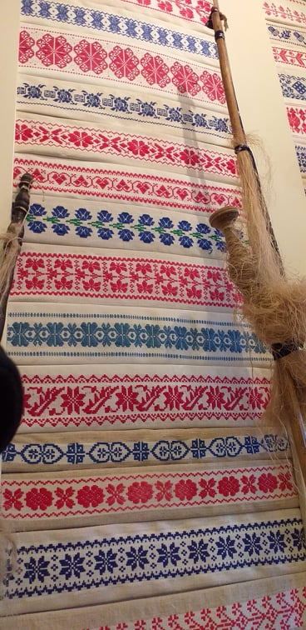
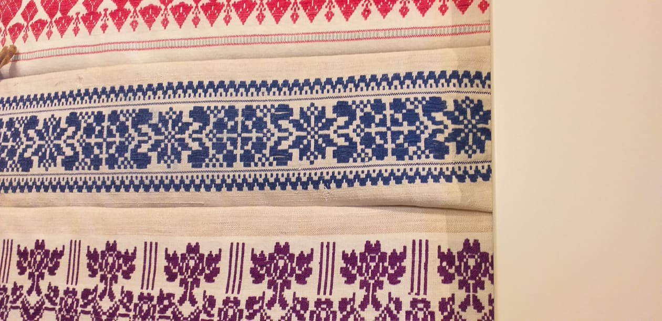
Beregi hímzések, szőttesek

Slide 47
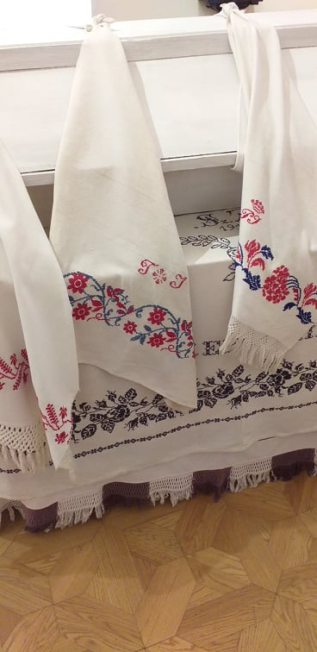
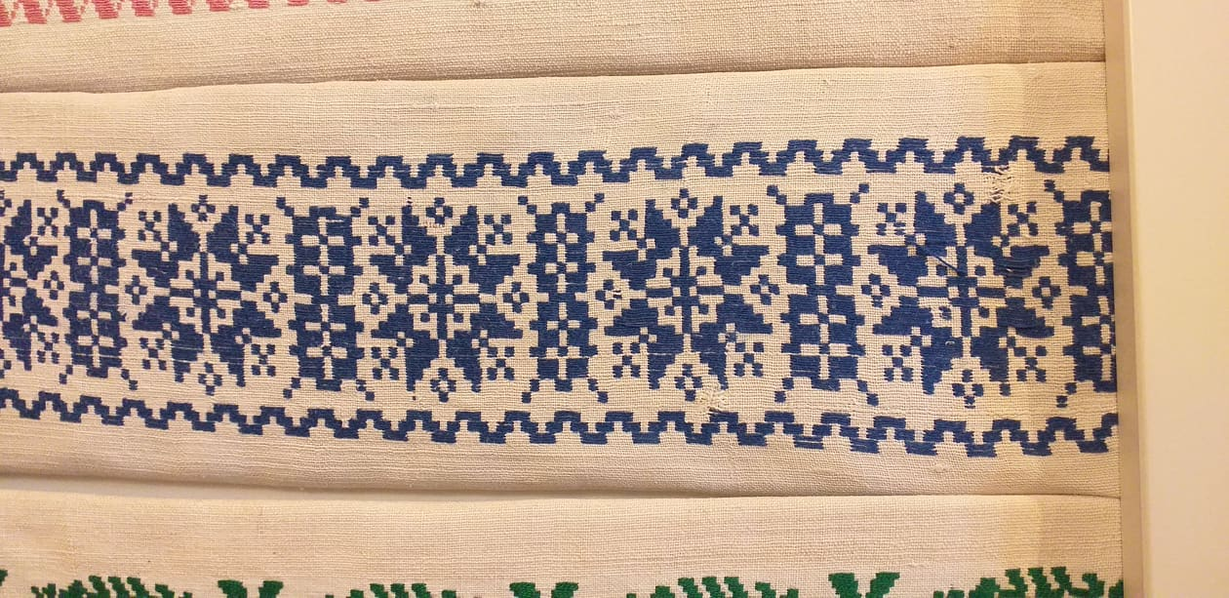

Slide 48
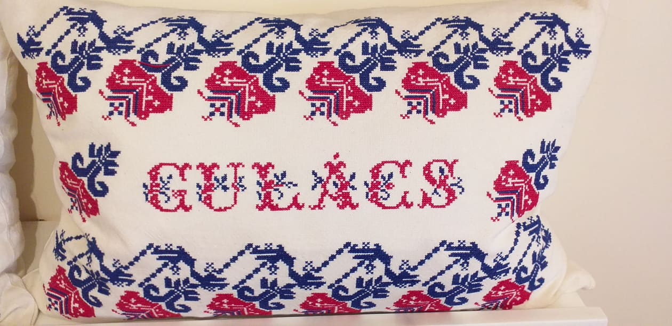
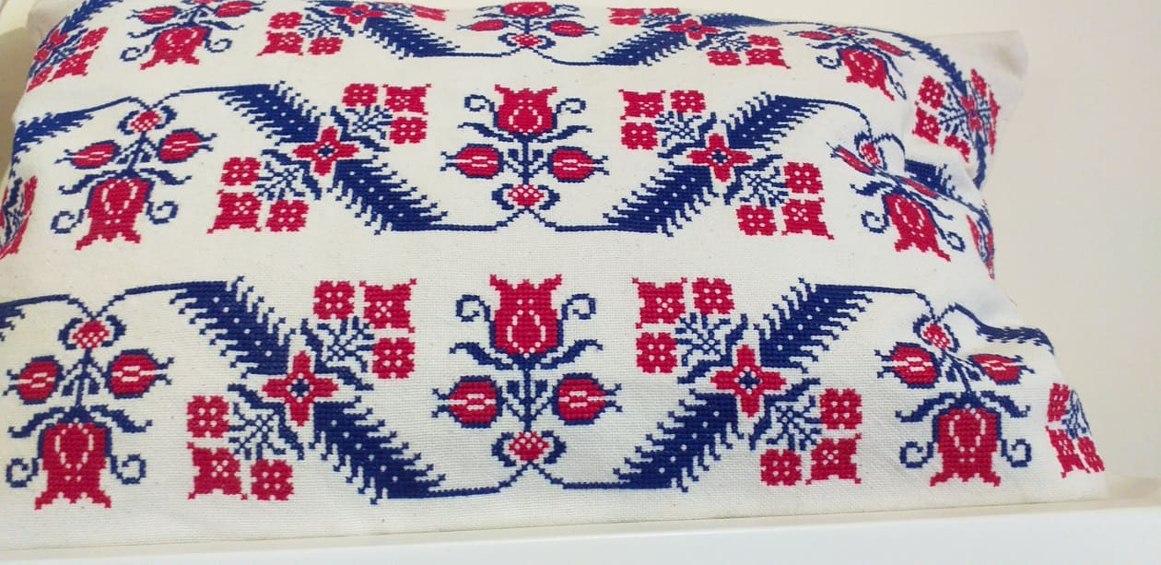
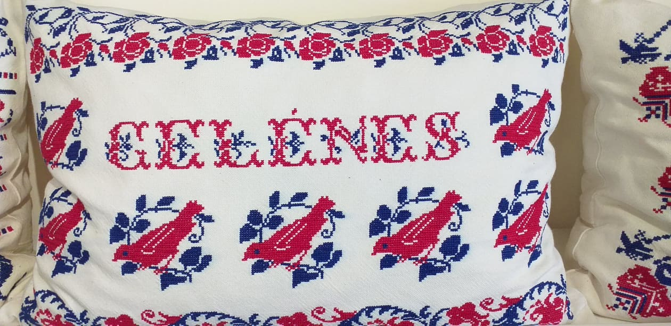
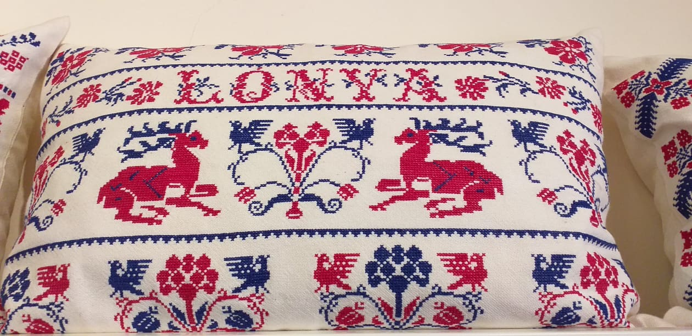

Slide 49
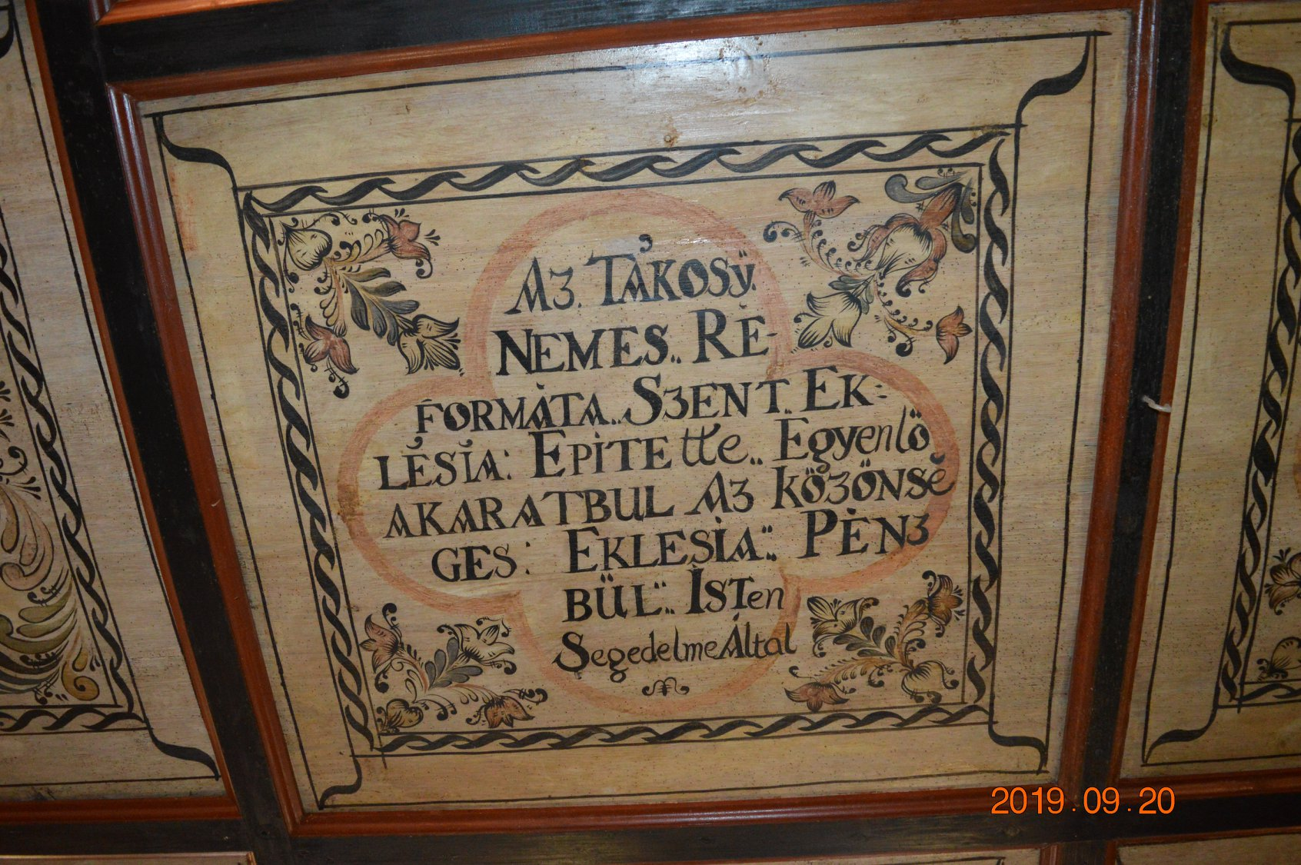
Festett kazettás mennyezet - Tákos

Slide 50
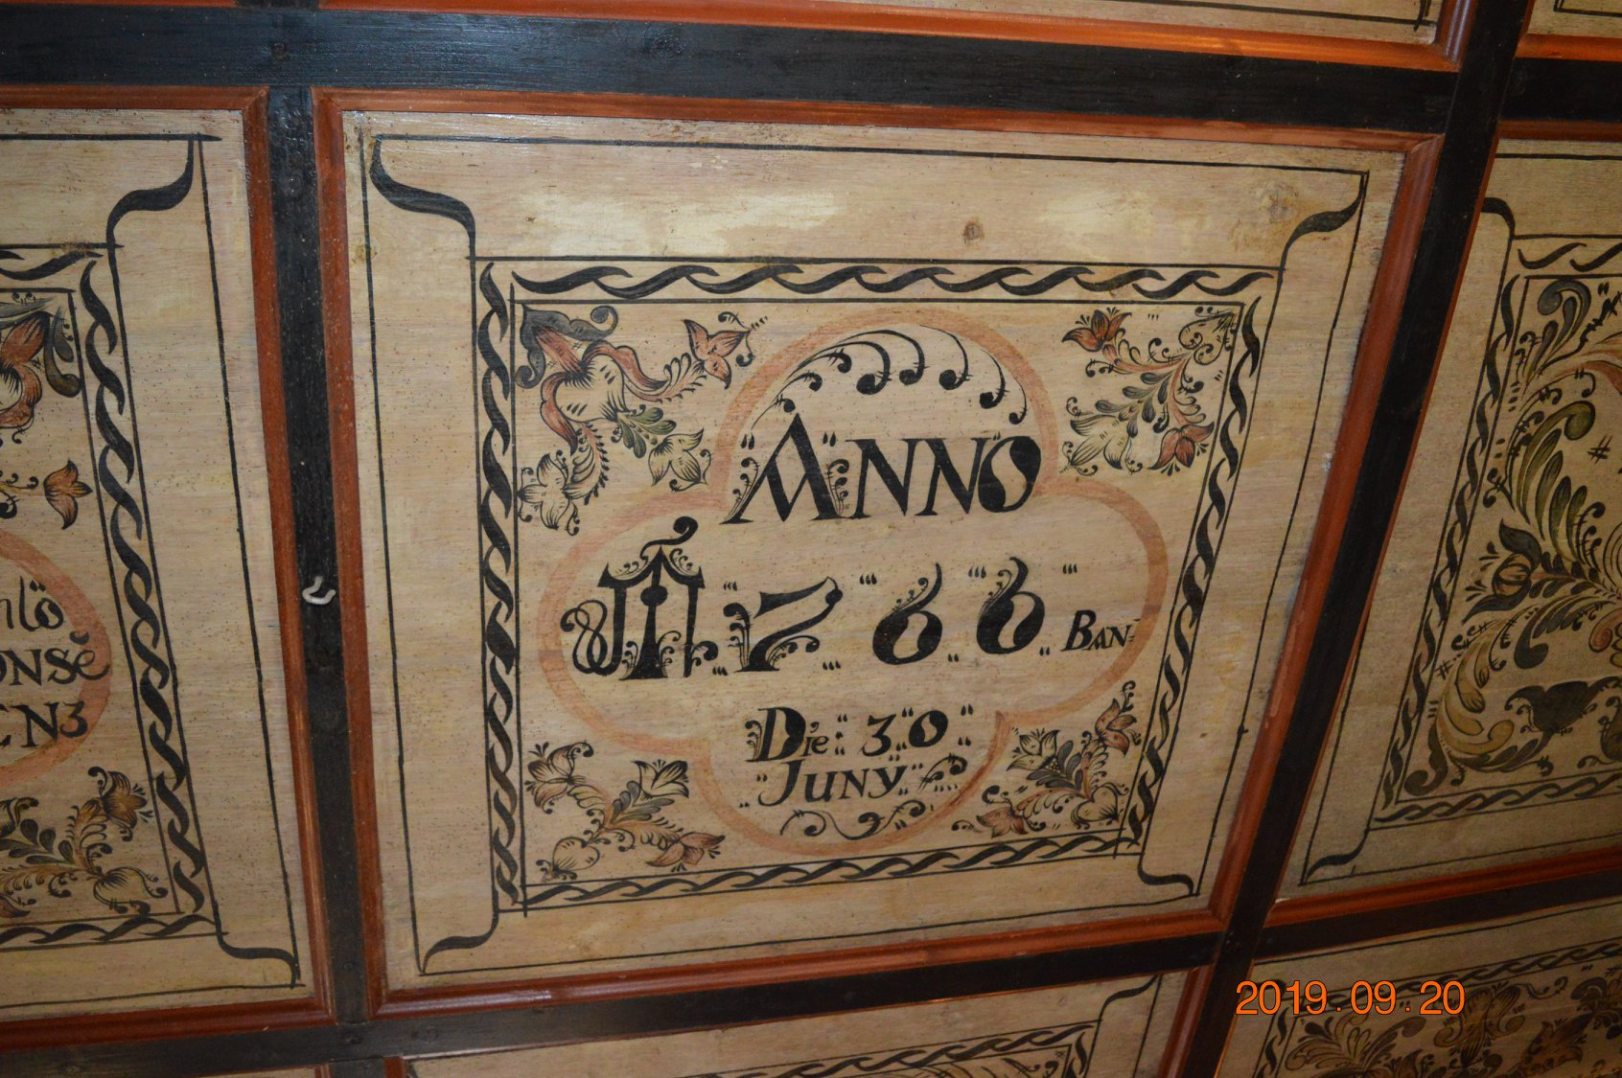

Slide 51
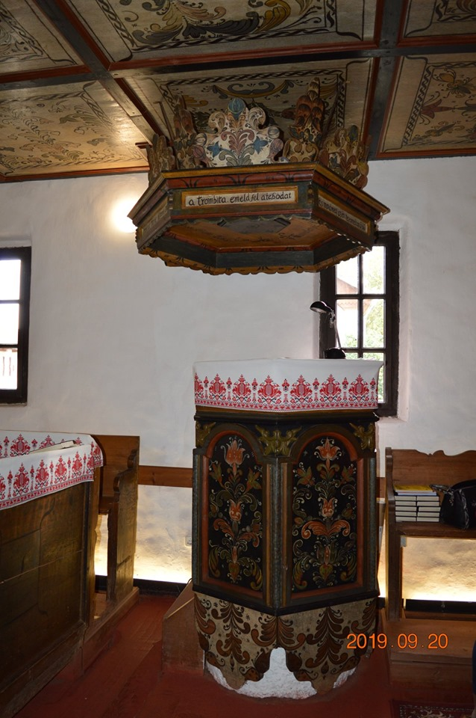
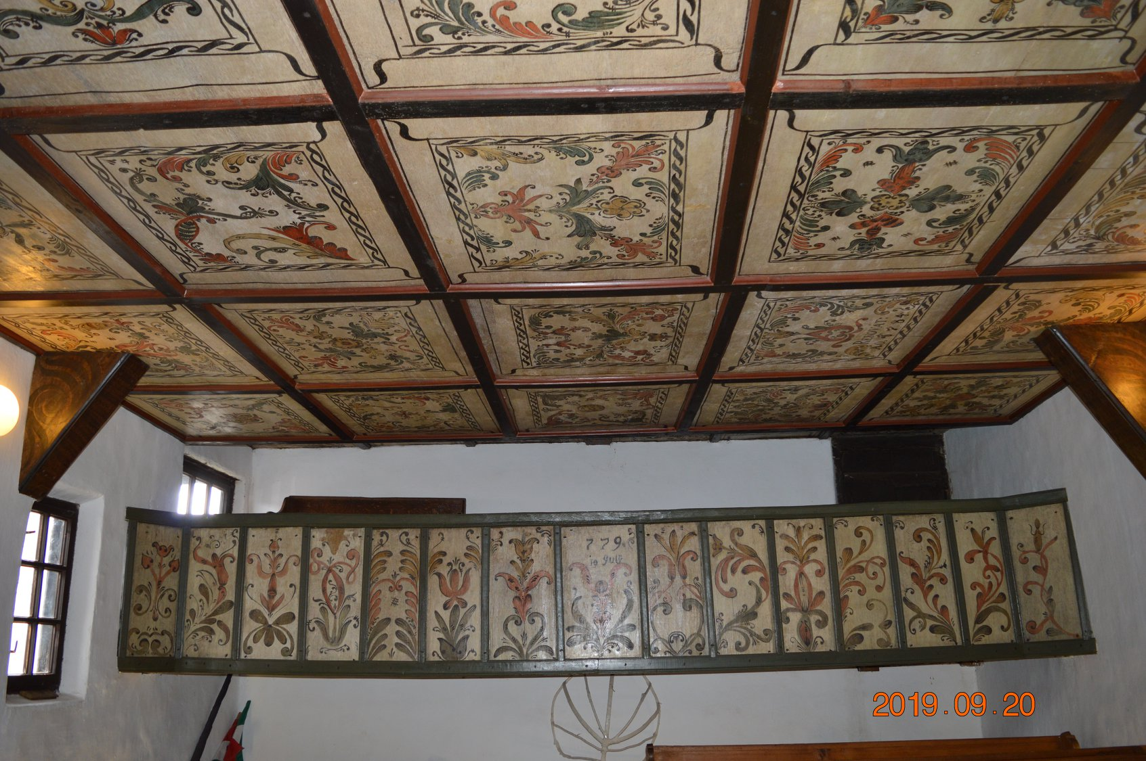

Slide 52
